Slide 1

Funktionelle Gruppen
Notes:
Grafik: © www.illustrationen.pro

Slide 2
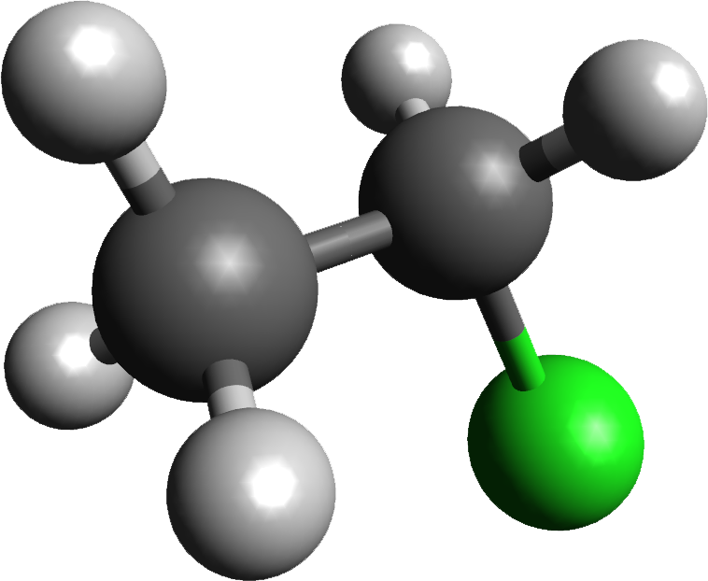
Halogenalkane
Funktionelle Gruppe: Halogenatom(e)
Symbolische Schreibweise: R-X
Chlorethan
Präfix: Halogen-
Notes:
Grafiken: © www.sciencepixel.com

Slide 3
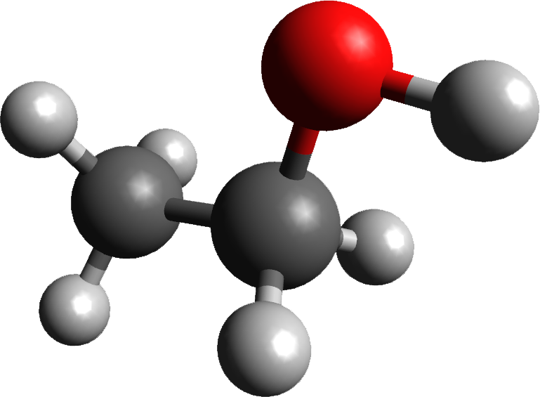
Alkohole
Funktionelle Gruppe: Hydroxygruppe
Symbolische Schreibweise: R-OH
Ethanol
Suffix: -ol
Präfix: Hydroxy-
Notes:
Grafiken: © www.sciencepixel.com

Slide 4
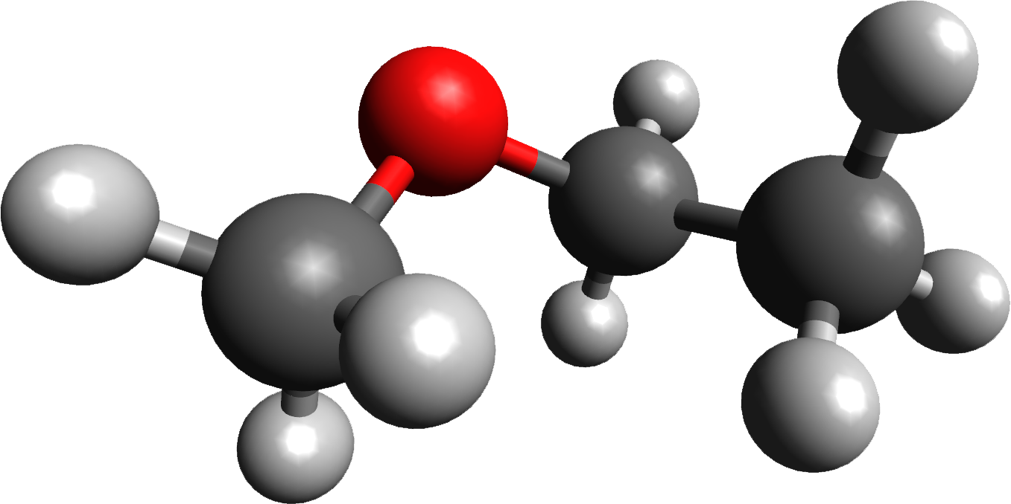
Ether
Funktionelle Gruppe: Saurerstoffbrücke
Symbolische Schreibweise: R-O-R‘
Ethylmethylether
Methoxyethan
Suffix: -ether
Präfix: Alkoxy-
Notes:
Grafiken: © www.sciencepixel.com

Slide 5
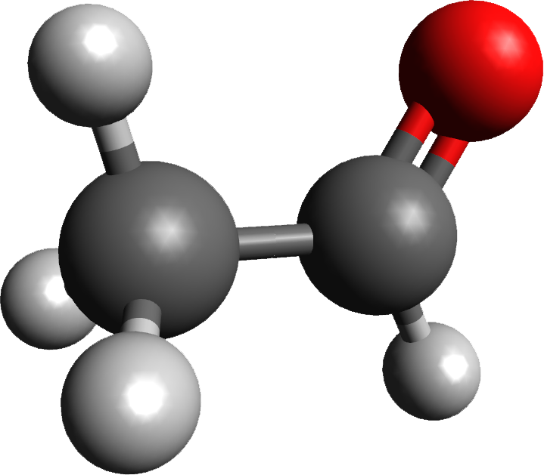
Aldehyde
Funktionelle Gruppe: Aldogruppe
Symbolische Schreibweise: R-CHO
Ethanal
Suffix: -al
(Präfix: Oxo-)
Notes:
Grafiken: © www.sciencepixel.com

Slide 6
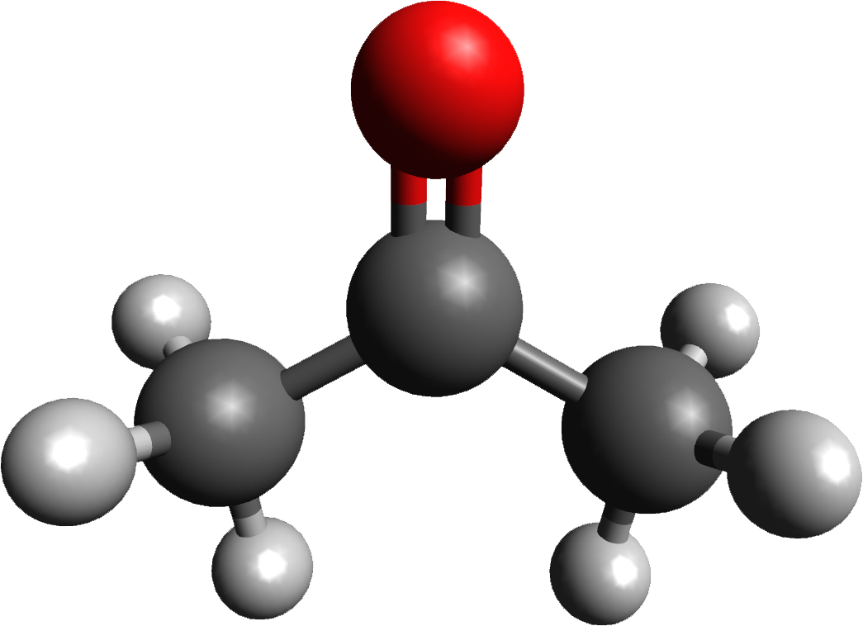
Ketone
Funktionelle Gruppe: Ketogruppe
Symbolische Schreibweise: R-CO-R‘
Propanon
Suffix: -on
(Präfix: Oxo-)
Notes:
Grafiken: © www.sciencepixel.com

Slide 7
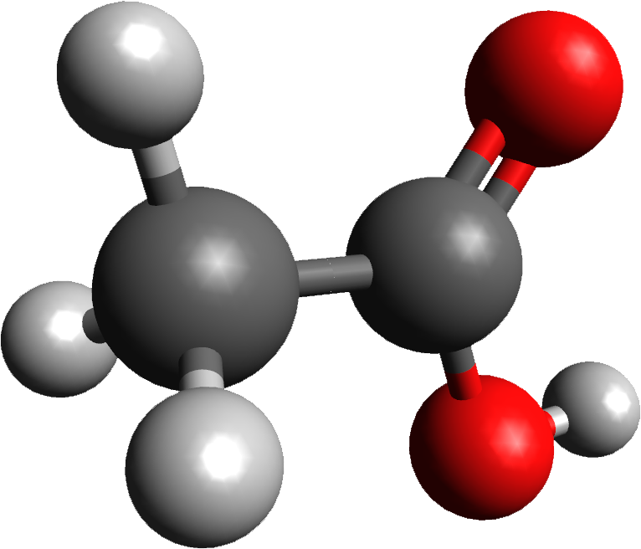
Carbonsäure
Funktionelle Gruppe: Carboxylgruppe
Symbolische Schreibweise: R-COOH
Ethansäure
Suffix: -säure
Präfix: Carboxy-
Notes:
Grafiken: © www.sciencepixel.com

Slide 8
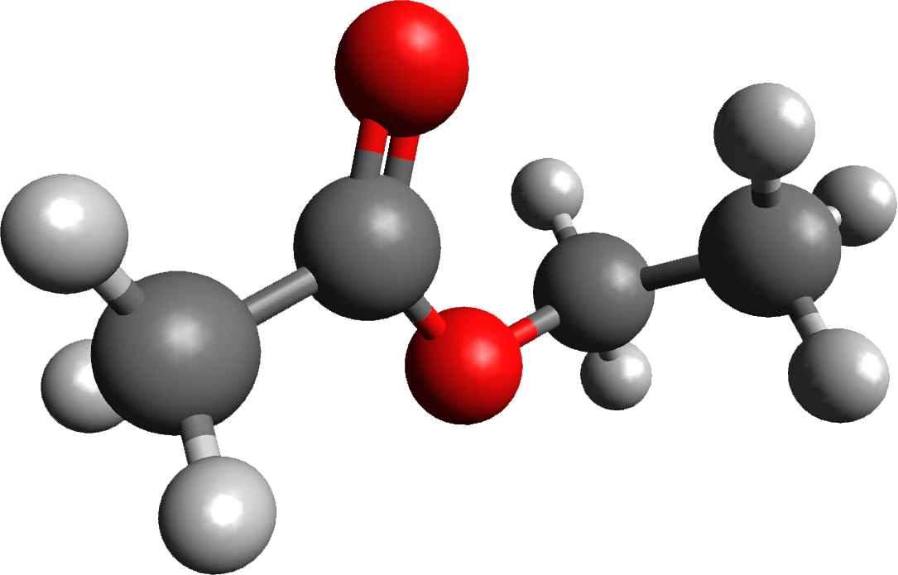
Ester
Funktionelle Gruppe: Estergruppe
Symbolische Schreibweise: R-COOH
Ethansäureethylester
(Ethylethanoat)
Suffix: -ester (oder: -…yl…oat)
Notes:
Grafiken: © www.sciencepixel.com

Slide 9
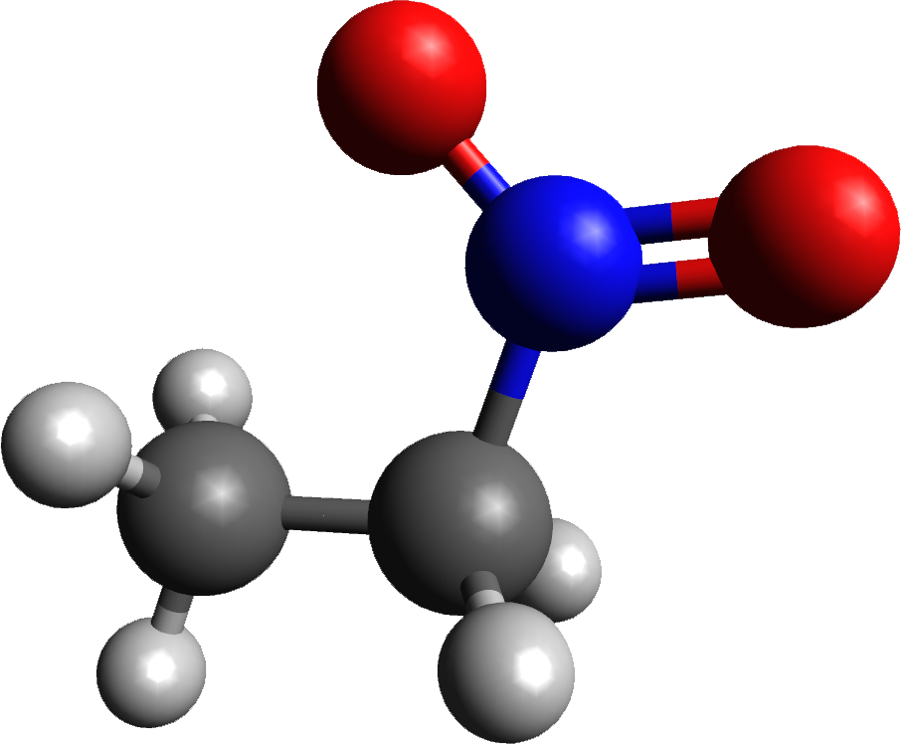
Nitroverbindung
Funktionelle Gruppe: Nitrogruppe
Symbolische Schreibweise: R-NO₂
Nitroethan
Präfix: Nitro-
Notes:
Grafiken: © www.sciencepixel.com

Slide 10
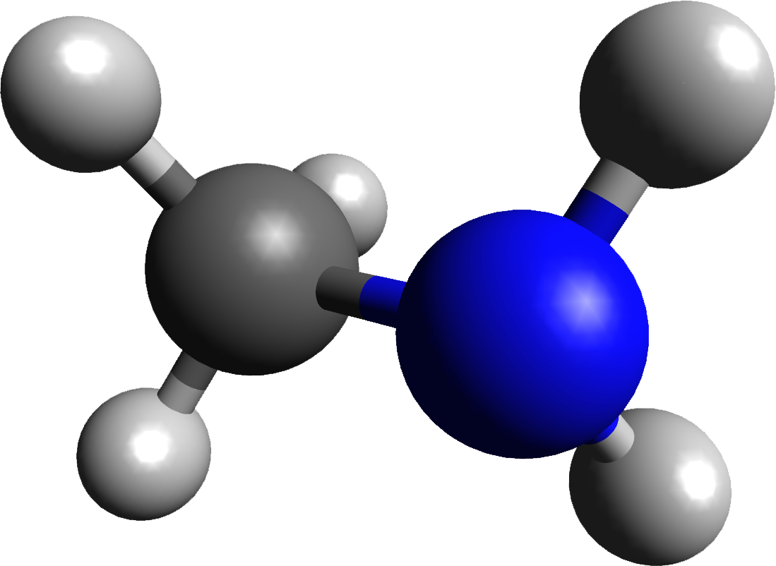
Amine
Funktionelle Gruppe: Aminogruppe
Symbolische Schreibweise: R-NH₂
Methylamin
Aminomethan
Suffix: -amin
Präfix: Amino-
Notes:
Grafiken: © www.sciencepixel.com

